Slide 1
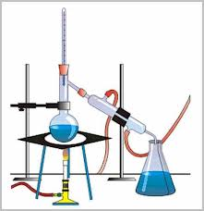
Métodos de separación

Slide 2
Métodos de separación
Los métodos de separación de las mezclas son aquellos
procesos físicos por los cuales se pueden separar los
componentes de una mezcla.
Por lo general el método a utilizar se precisa de acuerdo
al tipo de componentes de la mezcla y a sus propiedades
particulares, así como las diferencias más importantes
entre las fases.

Slide 3
La separación es la manipulación de una mezcla que se
somete a algún tipo de método, donde se puede obtener
al menos en dos sustancias diferentes. En el proceso de
separación, las sustancias conservan su identidad, sin
cambio alguno en sus propiedades químicas.
Entre las propiedades físicas de las fases que se
aprovechan para su separación, se encuentra el de punto
de ebullición, la solubilidad, la densidad, entre otras.

Slide 4
Existe una gran variedad de métodos de separación de los
componentes de una mezcla, entre ellos podemos citarlos
siguientes:
Decantación: la decantación se utiliza para separar
líquidos que no se disuelven entre sí (como agua y aceite) o
un sólido insoluble en un líquido (como agua y arena). La
decantación es el método más sencillo, su finalidad, es
alcanzar la mayor pureza posible.
Para separar una mezcla o sustancia a través del método de
decantación, se debe dejar la mezcla en reposo hasta que la
sustancia más densa se sedimente en el fondo.

Slide 5
Filtración: la filtración es el método que se usa para
separar un sólido insoluble de un líquido. El estado de
subdivisión del sólido es tal que lo obliga a quedar retenido
en un medio poroso o filtro por el cual se hace pasar la
mezcla.
Tamización: este método se utiliza para separar dos o más
sólidos cuyas partículas poseen diferentes grados de
subdivisión. Para ejecutar la tamización, se hace pasar la
mezcla por un tamiz, por cuyas aberturas caerán las
partículas más pequeñas, quedando el material más grueso
dentro del tamiz. Un ejemplo en el cual se utiliza la
tamización es en la separación de una mezcla de piedras y
arena.

Slide 6
Tría: es un método de separación que consiste en separar
sólidos de diferentes tamaños, con una pinza o
simplemente con la mano. Es un tipo de tamización.
Flotación: la flotación es en realidad una forma de
decantación. Se utiliza para separar un sólido con menos
densidad que el líquido en que está suspendido, por
ejemplo, en una mezcla de agua y pedazos de corcho.

Slide 7
Destilación: la destilación se usa para separar dos líquidos
miscibles (que se mezclan) entre sí, que tienen distinto punto
de ebullición, como una mezcla de agua y alcohol etílico; o
bien, un sólido no volátil disuelto en un líquido, como la
mezcla de permanganato de potasio disuelto en agua.
Cromatografía: la cromatografía es un conjunto de diversos
métodos de separación de mezclas muy útiles en la industria
como en la investigación. Se utiliza para separar e identificar
mezclas complejas que no se pueden separar por otro
método. Existen varios métodos cromatografía: la de papel,
la de capa delgada o capa fina, de columna y la cromatografía
de gas. Para todas estas técnicas se utiliza el mismo
procedimiento

Slide 8
El propósito de los componentes de una mezcla es
obtener sustancias puras y libres de impurezas, para así
realizar trabajos de investigación.
En los métodos de separación se aprovechan todas las
propiedades físicas de la materia.
En la separación de la materia por medios físicos, no se
ve afectada la identidad química de sus componentes.

Slide 9
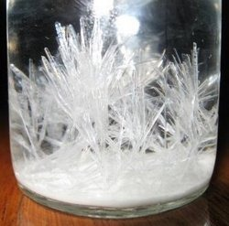
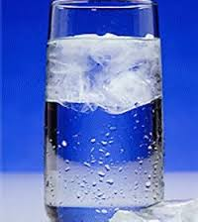
Cristalización
Consiste en purificar una sustancia sólida; esto se
realiza disolviendo el sólido en un disolvente
caliente en el cual los contaminantes no son
solubles; luego se filtra en caliente para eliminar
las impurezas y después se deja enfriar el líquido
lentamente hasta que se formen los cristales.
Cristalización

Slide 10
Levigación
Se emplea en la separación de minerales, (material que
contiene alta concentración de un mineral) de rocas y tierras
de escaso valor industrial (gangas).

Slide 11
La levigación consiste en pulverizar una mezcla sólida y
tratarla con disolventes apropiados, basándose en una
diferencia de densidad.
Un ejemplo de levigación que se realiza en nuestros
hogares todos los días es cuando se prepara el arroz, ya
que se coloca en un recipiente ese grano y se procede a
lavarlo, revolviendo con la mano.

Slide 12
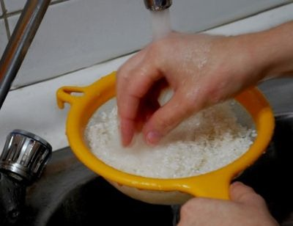
Se observa una líquido o sustancia blanca conocida con
el nombre de almidón que contiene el arroz mientras
que en el colador quedan los granos de arroz limpios
libre de impurezas.

Slide 13
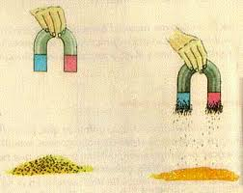
Magnetismo
Se emplea para separar mezclas heterogéneas sólidas
donde uno de los componentes debe tener la propiedad
de ser atraído por un imán.

Slide 14
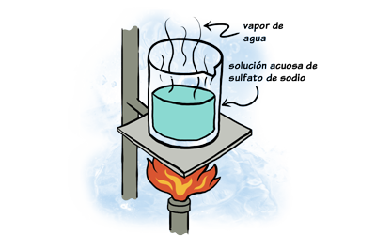
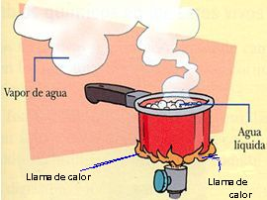
Evaporación
Consiste en separar los componentes más volátiles exponiendo una gran superficie de la mezcla . Aplicándole calor y una corriente de aire seco acelera el proceso

Slide 15
Como se sabe, mezclar es fácil, lo difícil es volver a separar.
En química numerosas veces, se necesario separar una
mezclas de dos o más sustancias en productos diferentes.
Para lograr obtener ese objetivo, se ha empleado, o utilizan
los métodos o procesos de separación diferentes de acuerdo a
la necesidad de cada mezcla como los yaexpuestos .
La separación puede apoyarse en propiedades químicas como
la densidad o solubilidad o en propiedades físicas como el
tamaño de las partículas.

Slide 16
Por lo tanto la Química propone métodos de separación que
juegan un papel muy importante, porque se basan en las
propiedades de los componentes que integran un cuerpo,
para aislarlos, dejándolos libres de impurezas y eso solo se
logra a través de los diversos métodos de separación.

Slide 17
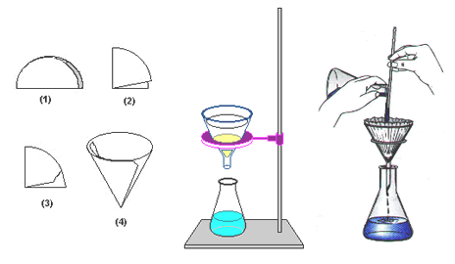
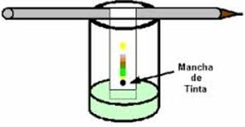
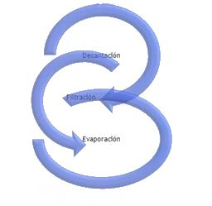
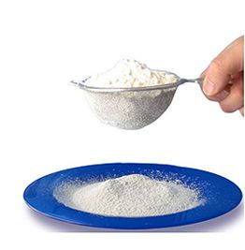
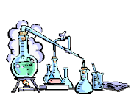
Diversos métodos de separación

Slide 18
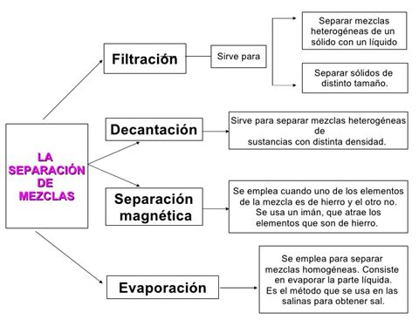
Sintetizando algunos métodos de separación de mezclas

Slide 19
Que le parece si observa este video relacionado al tema
http://www.youtube.com/watch?v=LK_wQArkRXU

